Slide 1
Konsultacje społeczne projektu uchwały o wyznaczeniu obszarów zdegradowanych i obszarów do rewitalizacji
Jacek Kwiatkowski, Marcin Papuga Fundacja
Małopolska Izba Samorządowa
Brzesko, 29 września 2016 r.

Slide 2
Definicje
ustawa o rewitalizacji z dnia 9 października 2015 r.:
Art. 2. 1. „Rewitalizacja stanowi proces wyprowadzania ze stanu kryzysowego obszarów zdegradowanych, prowadzony w sposób kompleksowy, poprzez zintegrowane działania na rzecz lokalnej społeczności, przestrzeni i gospodarki, skoncentrowane terytorialnie, prowadzone przez interesariuszy rewitalizacji na podstawie gminnego programu rewitalizacji”.
Wg. dr Andreasa Billerta: (historyk sztuki i architektury, od ponad 20 lat pracuje przy programach rewitalizacji miast)
„Rewitalizacja to kompleksowy proces odnowy obszaru zurbanizowanego, którego przestrzeń, funkcje i substancja uległy procesowi strukturalnej degradacji, wywołującej stan kryzysowy, uniemożliwiający lub znacznie utrudniający prawidłowy rozwój ekonomiczny i społeczny tego obszaru, jak i zrównoważony rozwój całego miasta”.

Slide 3
Rewitalizacja – nowe podejście
Rewitalizacja to: szereg kompleksowych, spójnych, skoordynowanych działań, inicjatyw, projektów jako skuteczna reakcja i wpływ na poprawę, rozwiązanie występujących problemów: społecznych, gospodarczych i infrastrukturalnych w ściśle określonych obszarach Gminy (obszary zdegradowane, kryzysowe) w celu trwałej poprawy jakości życia mieszkańców tych obszarów, a w konsekwencji wyrównywaniu jakości życia mieszkańców całej gminy.
Rewitalizacja zatem to zbiór przemyślanych przedsięwzięć (społecznych, edukacyjnych, kulturalnych, sportowych, rekreacyjnych, inwestycyjnych itp.), które mają spowodować, że te problemy albo zostaną zmniejszone, albo przestaną istnieć.

Slide 4
Obszar zdegradowany
Zgodnie z ustawą o rewitalizacji z dnia 9 października 2015 r.:
OBSZAR ZDEGRADOWANY - obszar gminy znajdujący się w stanie kryzysowym z powodu koncentracji negatywnych zjawisk społecznych, w szczególności bezrobocia, ubóstwa, przestępczości, niskiego poziomu edukacji lub kapitału społecznego, a także niewystarczającego poziomu uczestnictwa w życiu publicznym i kulturalnym w przypadku występowania na nim ponadto co najmniej jednego z następujących negatywnych zjawisk: gospodarczych, środowiskowych, przestrzenno-funkcjonalnych, technicznych
Obszar zdegradowany może być podzielony na podobszary, w tym podobszary nie posiadające ze sobą wspólnych granic, pod warunkiem stwierdzenia na każdym z podobszarów występowania koncentracji ww. negatywnych zjawisk.

Slide 5
Obszar rewitalizacji
OBSZAR REWITALIZACJI to obszar obejmujący całość lub część obszaru zdegradowanego, cechujący się szczególną koncentracją negatywnych zjawisk, na którym z uwagi na istotne znaczenie dla rozwoju lokalnego gmina zamierza prowadzić rewitalizację.
Obszar rewitalizacji nie może być większy niż 20% powierzchni gminy oraz zamieszkany przez więcej niż 30% liczby mieszkańców gminy.
Obszar rewitalizacji może być podzielony na podobszary, w tym podobszary nie posiadające ze sobą wspólnych granic.

Slide 6
Obszary zdegradowane – delimitacja
Wyznaczenie (delimitacja) obszarów zdegradowanych (kryzysowych) Gminy Brzesko – na podstawie dwóch źródeł informacji.
Dane statystyczne
GUS, MOPS, PUP, Policja itp.
Urząd Miejski w Brzesku wraz z jednostkami organizacyjnymi
Badania społeczne – ankieta internetowa przeprowadzona wśród mieszkańców w czerwcu 2016 r. , zebrano 111 ankiet.

Slide 7
Dane statystyczne Wskaźnik degradacji społecznej został obliczony na podstawie 12 wskaźników cząstkowych:
SPOŁECZNE | GOSPODARCZE | PRZESTRZENNO - FUNCKCJONALNE | TECHNICZNE
Udział osób w wieku poprodukcyjnym | Liczba zarejestrowanych podmiotów gospodarczych według głównego miejsca wykonywania | Liczba mieszkańców przypadających na tereny rekreacyjne w tym place zabaw | Liczba gospodarstw podłączonych do wodociągu
Udział osób korzystających z pomocy społecznej ogółem |  | Liczba boisk na osiedlach / w miejscowościach | Liczba gospodarstw podłączonych do kanalizacji
 | Liczba wyrejestrowanych podmiotów gospodarczych według głównego miejsca wykonywania
Udział osób korzystających z pomocy społecznej w powodu ubóstwa i bezrobocia
Liczba przestępstw i wypadków
Liczba organizacji pozarządowych

Slide 8
Wskaźniki degradacji
SPOŁECZNE

Slide 9
Wskaźniki degradacji
GOSPODARCZE

Slide 10
Wskaźniki degradacji
PRZESTRZENNO-FUNKCJONALNE

Slide 11
Wskaźniki degradacji
TECHNICZNE

Slide 12
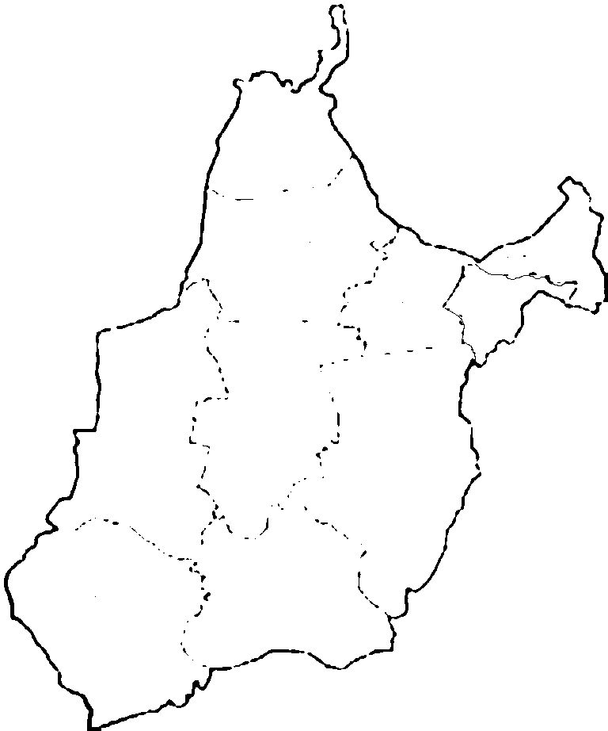
Badanie społeczne
Odsetek wskazań przez respondentów badania wstępnie zaproponowanych potencjalnych obszarów do rewitalizacji
Mokrzyska – 43%
Bucze – 33%
Szczepanów – 38 %
Miasto Brzesko – 83%
Jasień – 50%
Jadowniki – 41%
Poręba Spytkowska – 36%
Okocim – 59%

Slide 13
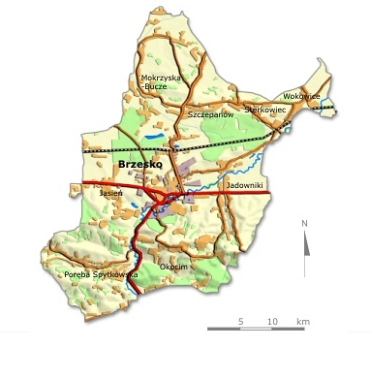
Obszar rewitalizacji
Obszar, który charakteryzuje się:
nasileniem niekorzystnych zjawisk kryzysowych,
a przy tym ma istotne znaczenie dla rozwoju gminy
Podobszary rewitalizacji :
Osiedle Ogrodowa – Jagiełły
Stare Miasto
Sołectwo Wokowice
Sołectwo Jadowniki - Bocheniec
3
1
2
4

Slide 14
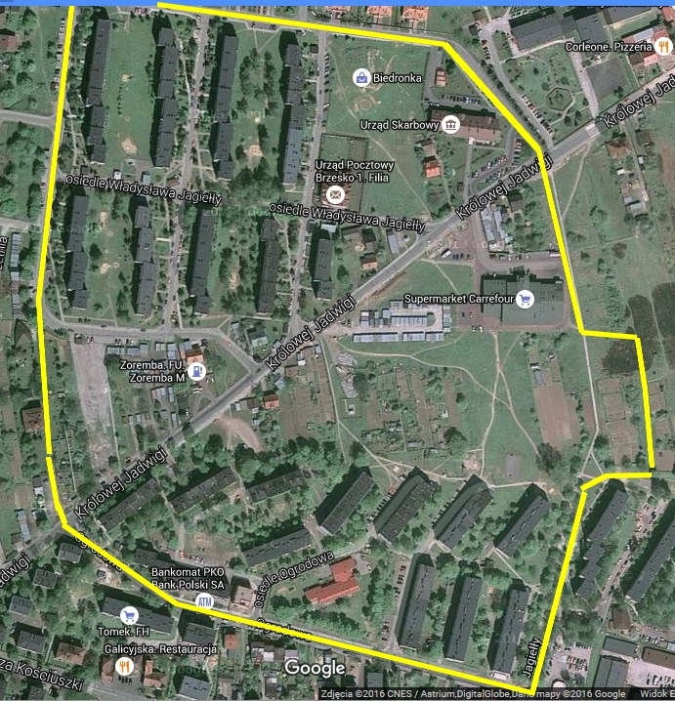
Podobszar Ogrodowa – Jagiełły
Podobszar obejmuje osiedle Ogrodowa - Jagiełły. Jego łączna powierzchnia 21 ha i jest zamieszkiwane przez 7162 stałych mieszkańców
Na podobszarze koncentrują się problemy takie jak: ubóstwo, niski kapitał społeczny oraz gospodarczy, niewystarczający dostęp do terenów rekreacyjnych

Slide 15
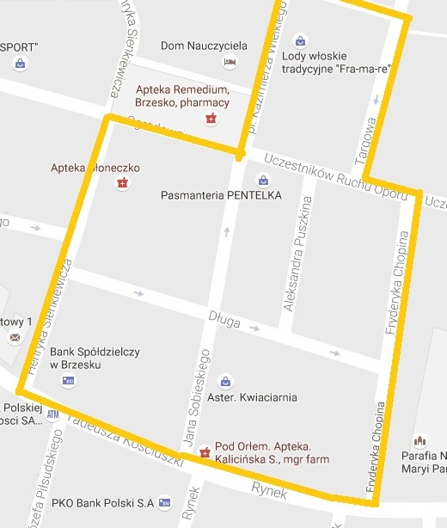
Podobszar Stare Miasto
Podobszar obejmuje środkową część Starego Miasta. Jego łączna powierzchnia 3 ha i jest zamieszkiwane przez 159 stałych mieszkańców
Na podobszarze koncentrują się problemy takie jak: ubóstwo, niski kapitał społeczny oraz gospodarczy, a także wysoki stopień przestępczości i wypadków

Slide 16
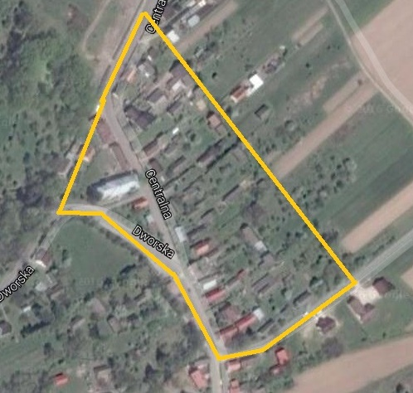
Podobszar Wokowice
Podobszar obejmuje sołectwo Wokowice. Jego łączna powierzchnia 4 ha i jest zamieszkiwane przez 51 stałych mieszkańców
Na podobszarze koncentrują się problemy takie jak: wysoki odsetek osób w wieku poprodukcyjnym, ubóstwo, niski kapitał gospodarczy, a także wysoki stopień przestępczości i niewystarczający dostęp do terenów rekreacyjnych

Slide 17
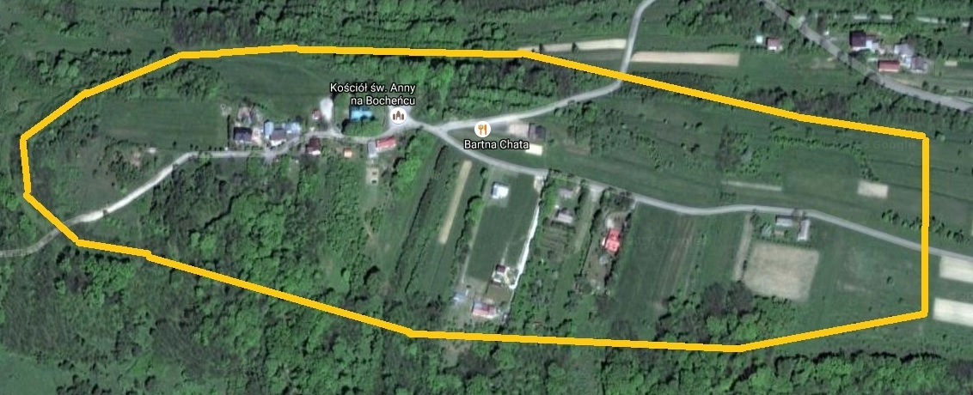
Podobszar Jadowniki - Bocheniec
Podobszar obejmuje sołectwo Jadowniki - Bocheniec. Jego łączna powierzchnia 13 ha i jest zamieszkiwane przez 24 stałych mieszkańców
Na podobszarze koncentrują się problemy takie jak: wysoki odsetek osób w wieku poprodukcyjnym, bezrobocie, niski kapitał gospodarczy, a także wysoki stopień przestępczości i niewystarczający dostęp do terenów rekreacyjnych

Slide 18
Główne wnioski
Głównym wnioskiem płynącym z przeprowadzonej diagnozy gminy jest konieczność podjęcia działań, które powinny koncentrować się przede wszystkim na INTEGRACJI MIESZKAŃCÓW I POPRAWIE JAKOŚCI ŻYCIA LOKALNYCH SPOŁECZNOŚCI, w tym:
Stworzenie warunków wsparcia dla osób w wieku poprodukcyjnym poprzez integrację z pozostałymi grupami wiekowymi w gminie Zmniejszenie problemu ubóstwa i bezrobocia oraz liczby osób pobierających świadczenia z pomocy społecznej Zwiększenie integracji mieszkańców, eliminacja biernej postawy społeczeństwa oraz wzmacnianie postaw obywatelskich | Zwiększenie poczucia bezpieczeństwa Stworzenie warunków do wzrostu poziomu przedsiębiorczości Poprawa dostępności oraz jakości terenów rekreacyjnych i zielonych, w tym tworzenie nowych, atrakcyjnych przestrzeni oraz kreowanie miejsc spotkań lokalnych społeczności Wykorzystanie lokalnego potencjału dla rozwoju turystyki oraz poprawy wizerunku gminy jako całości.

Slide 19
Konsultacje
Konsultacje społeczne projektu uchwały o wyznaczeniu obszarów zdegradowanych i obszarów do rewitalizacji zostały ogłoszone
8 września 2016 r.
Osoby zainteresowane tematyką objętą zakresem konsultacji mogą zapoznać się z dokumentami na stronie internetowej Urzędu Miejskiego w Brzesku w zakładce „Rewitalizacja Gminy Brzesko 2015-2022” oraz składać uwagi w terminie
od 15.09.2016 r. do 14.10.2016 r.
Zapraszamy!

Slide 20
Dziękujemy za uwagę!

